Slide 1
Gminny Program Rewitalizacji Miasta Wałbrzycha na lata 2016 – 2025 Przygotowanie Gminnego Programu Rewitalizacji Miasta Wałbrzycha na lata 2016-2025 jest współfinansowane ze środków Programu Operacyjnego Pomoc Techniczna
Notes:
1

Slide 2
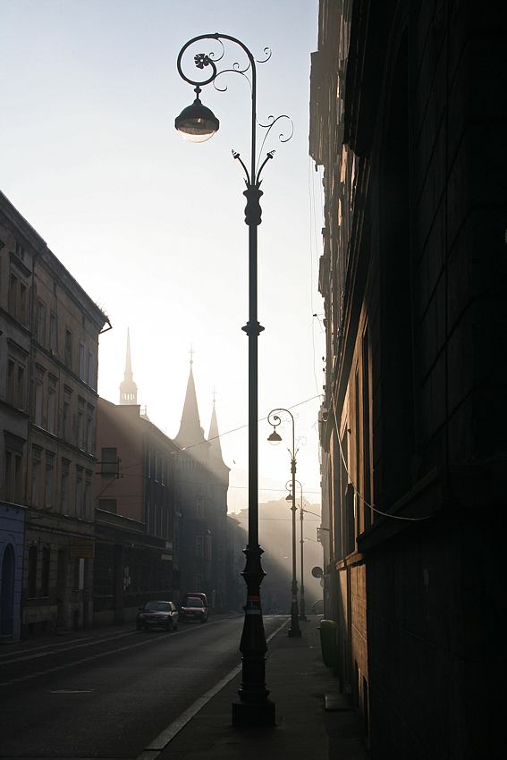
GPR - podstawa prawna
Ustawa o rewitalizacji – Ministerstwo
Infrastruktury i Rozwoju, październik 2015
Wytyczne w zakresie rewitalizacji w programach
operacyjnych na lata 2014-2020
- Ministerstwo Infrastruktury i Rozwoju, lipiec 2015
Wymagania wynikające z ww. dokumentów:
* Sfery i obszary problemowe wymagające analizy, obowiązkowo występujące problemy z zakresu sfery społecznej,
Obszar zdegradowany i rewitalizacji
– max. zasięg 20% powierzchni gminy i 30% ludności,
* Uspołecznienie procesu rewitalizacji.
Notes:
2

Slide 3
Etapy uchwalania Gminnego Programu Rewitalizacji: 1. Uchwała nr XIX/285/16 Rady Miejskiej Wałbrzycha z dnia 29.03.2016 r. w sprawie wyznaczenia obszaru zdegradowanego i obszaru rewitalizacji Miasta Wałbrzycha – diagnoza o zakresie dostosowanym do lokalnych uwarunkowań 2. Uchwała nr XXIII/323/2016 Rady Miejskiej Wałbrzycha z dnia 31 maja 2016 r. w sprawie przystąpienia do opracowania Gminnego Programu Rewitalizacji Wałbrzycha na lata 2016 – 2025. 3. Uchwała w sprawie przyjęcia Gminnego Programu Rewitalizacji Miasta Wałbrzycha na lata 2016 – 2025 z dnia 18.10.2016 r.
Notes:
3

Slide 4
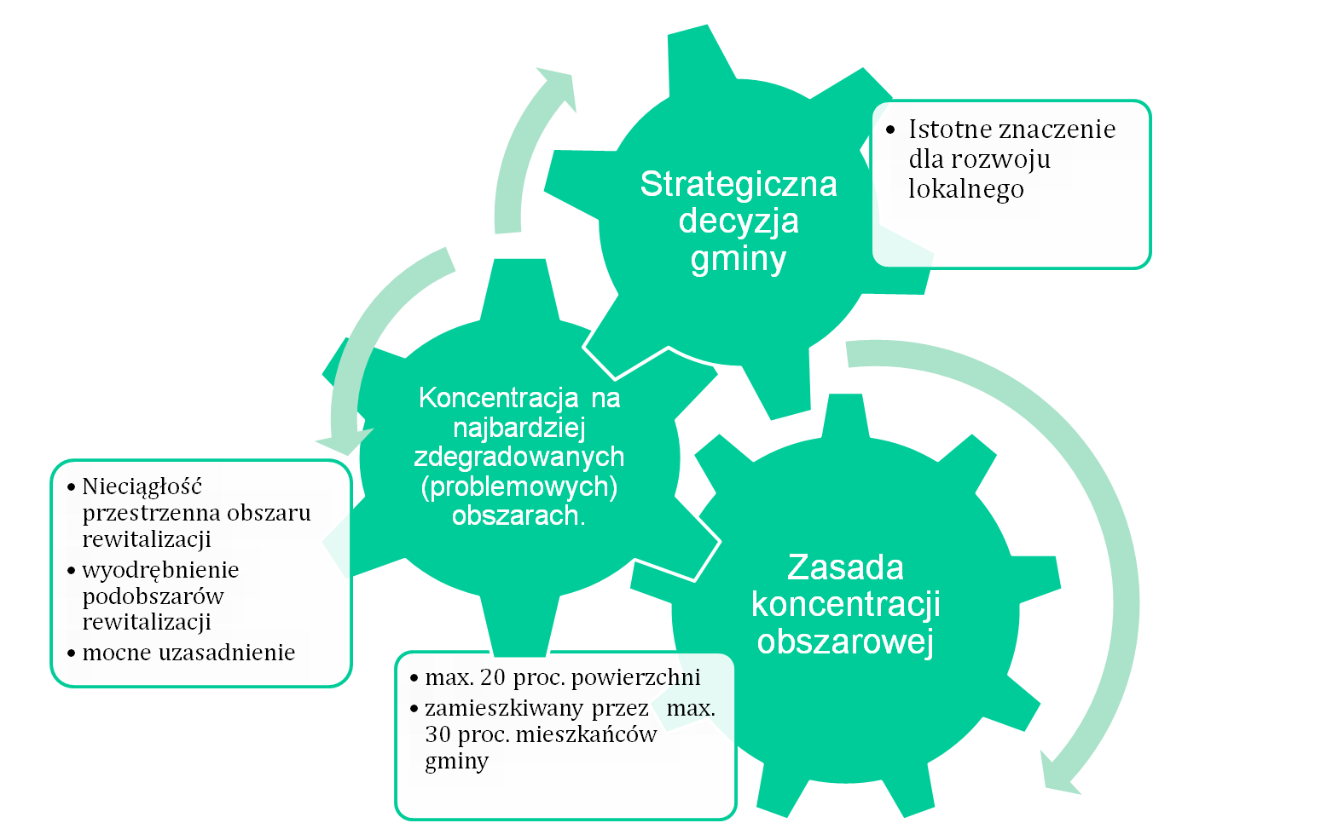
Od obszaru zdegradowanego do obszaru rewitalizacji
Notes:
4

Slide 5
Obszar rewitalizacji Wałbrzycha
Obszar o łącznej powierzchni 4 163 420 m2 (4,9% powierzchni miasta), zamieszkały przez 31.761 osób, co stanowi 28,4% mieszkańców miasta. Obszar rewitalizacji podzielony jest na 6 podobszarów, obejmujących najbardziej zdegradowane części dzielnic: Biały Kamień, Stary Zdrój, Śródmieście, Sobięcin, Nowe Miasto, Podgórze.
Notes:
5

Slide 6
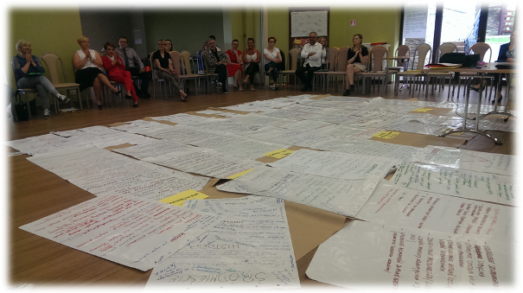
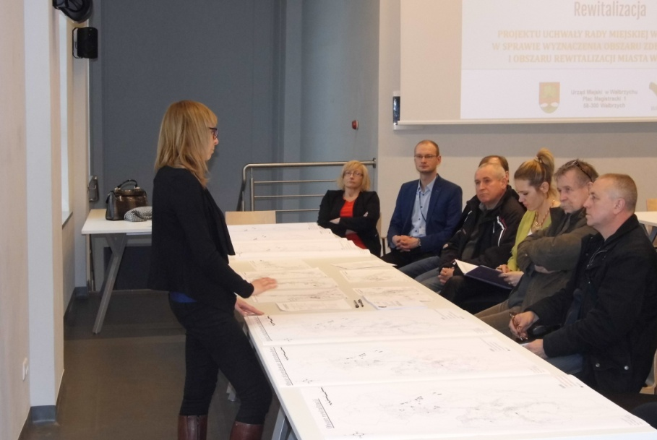
Partycypacja
Ustawa kładzie nacisk na włączenie społeczności lokalnej w proces odnowy
– począwszy od planowania, przez realizację aż po ocenę działań.
Notes:
6
6

Slide 7
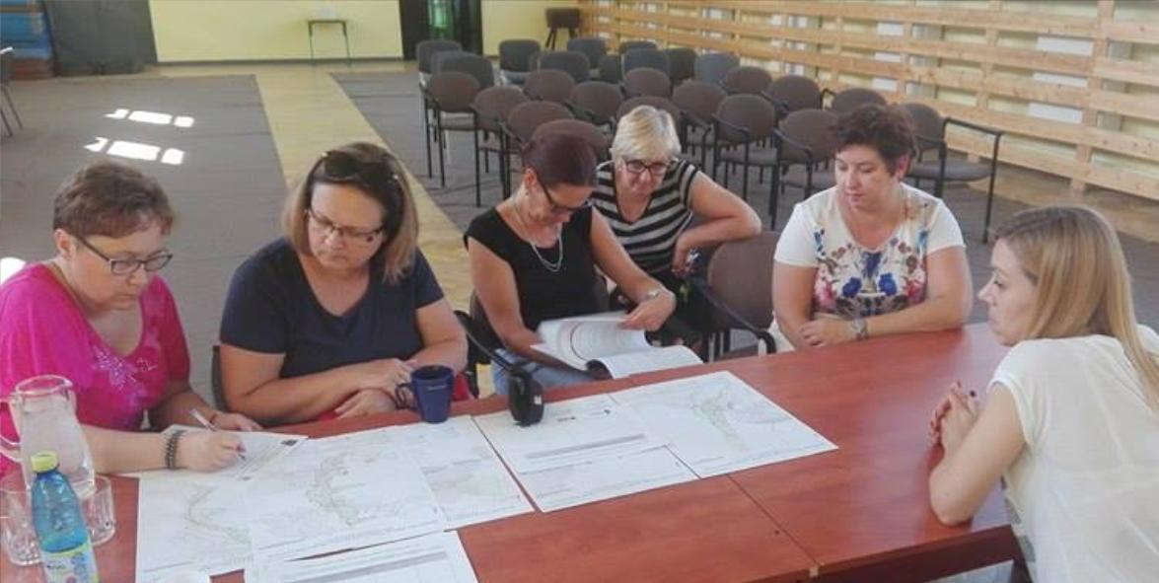
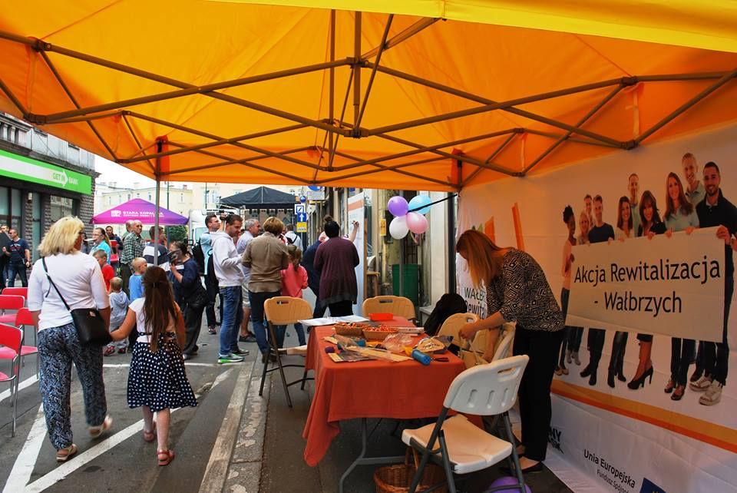
Konsultacje społeczne projektu
Gminnego Programu Rewitalizacji Miasta Wałbrzycha na lata 2016 - 2025
Zgodnie z ogłoszeniem Prezydenta Miasta Wałbrzycha z dnia 19 sierpnia 2016 r., uwagi w ramach konsultacji społecznych przyjmowane były
od 26 sierpnia do 19 września 2016 r. włącznie.
Notes:
7

Slide 8
Proces zgłaszania propozycji rewitalizacyjnych – podsumowanie konsultacji
Do GPR zgłoszono łącznie 302 przedsięwzięcia, z czego 180 to zadania infrastrukturalne, a 22 to działania nieinfrastrukturalne.
Zgłoszone propozycje projektowe zostały poddane analizie, w wyniku której odrzucono 34 propozycje, z powodu niespełnienia wymagań.
163 działania zgłoszone zostały przez wspólnoty mieszkaniowe, część z nich będzie realizowana w partnerstwie.
Instytucje publiczne zgłosiły 82 projekty, z czego 53 to działania przewidziane do realizacji przez Gminę Wałbrzych, w tym samorządowe instytucje kultury – 9, Miejski Ośrodek Pomocy Społecznej – 16 oraz szkoły – 3. Propozycje projektowe do GPR zgłosiły także uczelnie wyższe – 4.
Notes:
8

Slide 9
Konsultacje prowadzone były w formie przyjmowania uwag, opinii i propozycji:
na otwartych spotkaniach konsultacyjnych, zorganizowanych na każdym z podobszarów rewitalizacji
– ustnie do protokołu w punktach konsultacyjnych, tj. w Biurze ds. Rewitalizacji Miasta oraz w Biurze Urbanistyki i Planowania Przestrzennego Urzędu Miejskiego
– ustnie do protokołu, na formularzu konsultacyjnym w wersji papierowej lub w wersji elektronicznej.
Wypełnione formularze można było dostarczyć do Urzędu Miejskiego w Wałbrzychu:
drogą elektroniczną; drogą korespondencyjną; osobiście do Biura ds. Rewitalizacji Miasta.
Podczas konsultacji społecznych wpłynęły 144 uwagi na formularzach konsultacyjnych. Ze względu na ich zasadność, wszystkie uwagi uwzględniono i tym samym dokonano zmian w Gminnym Programie Rewitalizacji Miasta Wałbrzycha na lata 2016-2025.
Notes:
9

Slide 10
Podsumowanie konsultacji społecznych
Uwagi, które wpłynęły podczas procesu konsultacji społecznych dotyczyły przede wszystkim:
- Rezygnacja z partnerstwa (69 uwag)
- Rezygnacja z przystąpienia do programu (22 uwagi)
*przyczyna: zwiększenie nakładu na fundusz remontowy oraz potrzeba zaciągnięcia kredytu inwestycyjnego
- Zmiana zakresu zadań/prac (10 uwag)
- Zmiana wartości projektu (13 uwag)
*przyczyna: zwiększenie kosztu inwestycji, ograniczenia zakresu planowanych do wykonania prac, zwiększenie zakresu robót, zmiana kwoty z szacowanej na kosztorysową, pojawienie się dodatkowych kosztów wynikających z potrzeby wykonania studium wykonalności i wniosku aplikacyjnego
- Błąd pisarski w treści dokumentu (17 uwag)
- Uzupełnienie nazwy Wnioskodawcy (3 uwagi)
- Zmiany zapisów w treści dokumentu (10 uwag) – autopoprawki
*przyczyna: uzupełnienia, poprawa spójności i przejrzystości dokumentu oraz błędy pisarskie
Notes:
10

Slide 11
Opiniowanie GPR Wałbrzycha
- w ramach procedury zbierania opinii, do 29 podmiotów zostało przesłane pismo z prośbą o zaopiniowanie projektu GPR Wałbrzycha,
- do UM W-cha łącznie wpłynęło 16 opinii do projektu GPR Wałbrzycha,
łącznie w odpowiedzi uzyskano 16 opinii, żaden z podmiotów nie wydał negatywnej opinii na temat przekazanego projektu, zaś 7 podmiotów wniosło dodatkowe uwagi.
-uwzględniono wszystkie uwagi pochodzące od: Miejskiej Komisji Urbanistyczno-Achitektonicznej, Orange Polska S.A., Urzędu Marszałkowskiego Województwa Dolnośląskiego Departament Rozwoju Regionalnego, Nadleśnictwa Wałbrzych z siedzibą w Boguszowie-Gorcach, Komendy Miejskiej Państwowej Straży Pożarnej w Wałbrzychu, Regionalnego Zarządu Gospodarki Wodnej we Wrocławiu, Wałbrzyskiego Przedsiębiorstwa Wodociągów i Kanalizacji Sp. z o.o.
Strategiczna Ocena Oddziaływania na Środowisko GPR Wałbrzycha
-Regionalny Dyrektor Ochrony Środowiska wydał decyzję o odstąpieniu od przeprowadzania Strategicznej Oceny Oddziaływania na Środowisko GPR Wałbrzycha.
Konsultacje projektu Uchwały z Gminną Radą Działalności Pożytku Publicznego
- konsultacje przeprowadzone zostały od 28 września do 12 października 2016 r. przy pomocy formularza elektronicznego umieszczonego na stronie internetowej www.um.walbrzych.pl,
- w wyniku przeprowadzonych konsultacji społecznych nie wniesiono uwag, propozycji, wniosków.
Notes:
11

Slide 12
GPR – struktura dokumentu
1. Metodyka diagnozy
2. Szczegółowa diagnoza obszaru rewitalizacji Miasta Wałbrzycha
3. Wizja, cele I kierunki działań podobszarów rewitalizacji
4. Opis przedsięwzięć rewitalizacyjnych
5. Realizacja zasady partycypacji I partnerstwa
6. Opis powiązań gminnego programu rewitalizacji z dokumentami strategicznymi gminy
7. Określenie niezbędnych zmian w uchwałach podejmowanych w trybie ustawy z dnia 21 czerwca 2001 r. o ochronie praw lokatorów, mieszkaniowym zasobie gminy i o zmianie kodeksu cywilnego
8. Sposób realizacji Gminnego Programu Rewitalizacji Miasta Wałbrzycha w zakresie planowania i zagospodarowania przestrzennego
9. System zarządzania, monitorowania i oceny Gminnego Programu Rewitalizacji
10. Załączniki (listy przedsięwzięć rewitalizacyjnych)
Notes:
12

Slide 13
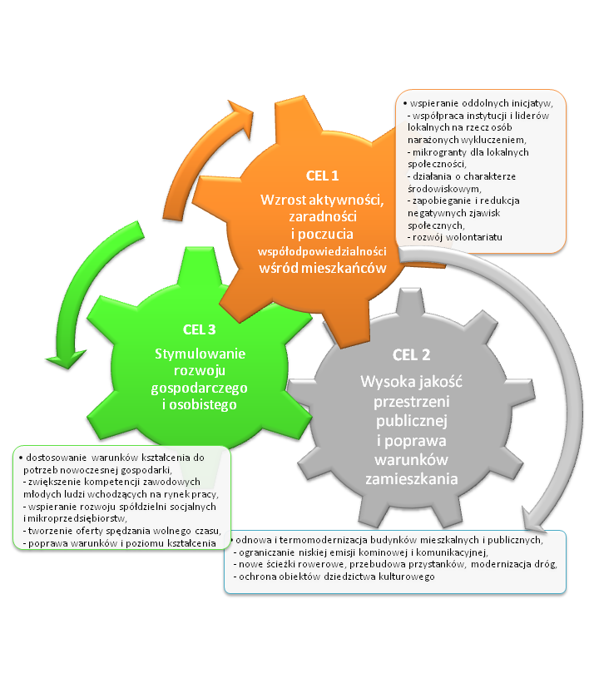
Gminny Program Rewitalizacji 2016 - 2025
WIZJA CELE REWITALIZACJI ORAZ KIERUNKI DZIAŁAŃ
LISTA PROJEKTÓW A
LISTA PROJEKTÓW B
Notes:
13

Slide 14
Wizja obszaru rewitalizacji Wałbrzycha po 2025 roku:
Obszar rewitalizacji miasta Wałbrzycha jest miejscem wyrównanych szans, przyjaznym i bezpiecznym, o estetycznej przestrzeni publicznej. W obszarze rewitalizacji nastąpiła poprawa warunków zamieszkania,
między innymi dzięki podniesieniu jakości infrastruktury publicznej i poprawie stanu technicznego budynków mieszkalnych.
W obszarze zdegradowanym zniwelowany został problem zanieczyszczenia atmosfery dzięki licznym inwestycjom ograniczającym zanieczyszczenie środowiska. Termomodernizacje i likwidacja źródeł niskiej emisji w obrębie zabudowy mieszkaniowej pozwoliły na obniżenie kosztów użytkowania mieszkań oraz przyczyniły się do estetyzacji przestrzeni i poprawy jakości powietrza.
Modernizacje przestrzeni publicznej i likwidacja barier architektonicznych wpłynęły na wzrost bezpieczeństwa mieszkańców oraz atrakcyjność osiedleńczą obszaru rewitalizacji.
Zrewitalizowany obszar sprzyja oddolnym inicjatywom, jego mieszkańcy są coraz bardziej aktywni i otwarci na współpracę. Dzięki licznym mikroprzedsięwzięciom umacnia się również więź lokalna, a wałbrzyszanie mają poczucie współodpowiedzialności
za swoje otoczenie i przestrzeń publiczną.
Obszar rewitalizacji daje możliwości rozwoju, mieszkańcy mają dostęp do oferty edukacyjnej na najwyższym poziomie, w tym bardzo dobrze rozwiniętego szkolnictwa zawodowego. Coraz silniejsze są tutejsze mikroprzedsiębiorstwa. Zapewnione są stabilne miejsca pracy.
Osobom wymagającym wsparcia zapewniona jest odpowiednia pomoc nie tylko instytucjonalna, rozwija się także wolontariat i coraz prężniej działają organizacje pozarządowe.
Mieszkańcy obszaru są dumni ze swojego pochodzenia, dbają o dziedzictwo kulturowe, poprzez co budują pozytywny wizerunek Miasta, do którego warto przyjechać i w którym dobrze jest żyć. Dużym atutem są zadbane tereny zielone
oraz rozwinięta oferta kulturalna i rekreacyjna.
Pozytywne efekty rewitalizacji oddziałują na inne obszary Miasta i ich Mieszkańców.
Dzięki temu Wałbrzych i Wałbrzyszanie umacniają się.

Slide 15
Gminny Program Rewitalizacji 2016 - 2025
Cel 1
Wzrost aktywności, zaradności i poczucia współodpowiedzialności wśród mieszkańców
Kierunki działań
- wspieranie inicjatyw oddolnych i wszelkich form aktywności
- tworzenie przestrzeni działalności dla organizacji pozarządowych, współpraca instytucji i liderów lokalnych na rzecz osób narażonych wykluczeniem
- uruchomienie systemu mikrograntów dla lokalnych społeczności
- zapobieganie i redukcja negatywnych zjawisk społecznych
- współpraca międzysektorowa na rzecz mieszkańców obszaru rewitalizacji
- rozwój kompetencji społecznych, wspieranie działalności organizacji prospołecznych i wzmacnianie lokalnego kapitału ludzkiego
- budowanie zaufania we własne siły, rozwój zakresu i poprawy jakości usług publicznych.
Notes:
15

Slide 16
Gminny Program Rewitalizacji 2016 – 2025
Cel 2
Wysoka jakość przestrzeni publicznej i poprawa warunków zamieszkania
Kierunki działań
- poprawa jakości zamieszkania
- adaptacja, uzupełnienie i przebudowanie systemu usług dla ludności oraz zachowanie atrakcyjności istniejącej tkanki miejskiej
- poprawa jakości drobnej infrastruktury publicznej, uzupełnianie i modernizacja oświetlenia
- odnowa i utrzymanie terenów zielonych i rekreacyjnych
- poprawa jakości komunikacji publicznej i jakości infrastruktury komunikacyjnej
- dostosowanie obiektów do pełnienia nowych funkcji społecznych, kulturalnych, edukacyjnych
- kształtowanie pozytywnego wizerunku obszaru rewitalizacji.
Notes:
16

Slide 17
Gminny Program Rewitalizacji 2016 – 2025
Cel 3
Stymulowanie rozwoju osobistego i gospodarczego
Kierunki działań
- dostosowanie warunków kształcenia do potrzeb nowoczesnej gospodarki
- zwiększenie kompetencji zawodowych młodych ludzi wchodzących na rynek pracy
- rozwój przedsiębiorczości społecznej
- poprawa warunków i poziomu kształcenia, tworzenie i rozwijanie stref aktywności gospodarczej dla lokalnych przedsiębiorców
- zapewnienie dobrego poziomu dostępu do usług (podstawowych, społecznych, transportu zbiorowego)
- utrzymanie i rozwój ulg i zwolnień dla przedsiębiorców.
Notes:
17

Slide 18
Listy przedsięwzięć rewitalizacyjnych – przykłady
Propozycje projektowe będące odpowiedzią na zidentyfikowane projekty:
Sfera społeczna:
„Adaptacja i remont Centrum Aktywności Socjalnej” – planowany do realizacji na podobszarze Podgórze.
„Świadomy Obywatel – lokomotywa społeczności lokalnej” – planowany do realizacji na podobszarze Stary Zdrój, Nowe Miasto i Podgórze.
„Aktywni seniorzy – aktywna społeczność” – planowany do realizacji na całym obszarze rewitalizacji.
„Remont, przebudowa i nadbudowa budynku Hufca ZHP Ziemi Wałbrzyskiej na Centrum Harcerskiego Wolontariatu i Domu Harcerza”
„Młodzieżowy Instytut Filmowy Kopernik”
„Kreatywny Maluch. Warsztaty dla dzieci z muzyką w tle”
Notes:
18

Slide 19
Listy przedsięwzięć rewitalizacyjnych – przykłady
Propozycje projektowe będące odpowiedzią na zidentyfikowane projekty:
Sfera gospodarcza:
„Zawodowy Dolny Śląsk”
„Czas na zawodowców – innowacyjne wyposażenie wałbrzyskich szkół zawodowych”
„Wspieranie sektora ekonomii społecznej na terenie Wałbrzycha”
Sfera środowiskowa:
„Przebudowa i modernizacja dróg lokalnych”
Projekty związane z termomodernizacją budynków (wielorodzinnych mieszkalnych oraz użyteczności publicznej
Notes:
19

Slide 20
Listy przedsięwzięć rewitalizacyjnych – przykłady
Propozycje projektowe będące odpowiedzią na zidentyfikowane projekty:
Sfera funkcjonalno – przestrzenna:
„Ograniczenie niskiej emisji poprzez wprowadzenie zrównoważonej mobilności miejskiej i podmiejskiej, polegającej na wybudowaniu centrum przesiadkowego Wałbrzych Plac na Rozdrożu oraz poprawie systemów zarządzania ruchem i energooszczędnym oświetleniem miejskim”
„Przebudowa i rozbudowa Placu Grunwaldzkiego wraz z przyległymi do niego ulicami w Wałbrzychu”
„Zagospodarowanie terenu parku Państwowej Wyższej Szkoły Zawodowej im. Angelusa Silesiusa w Wałbrzychu”
„Rewitalizacja skwerów, podwórek”
Notes:
20

Slide 21
Listy przedsięwzięć rewitalizacyjnych – przykłady
Propozycje projektowe będące odpowiedzią na zidentyfikowane projekty:
Sfera techniczna:
Remonty i odnowa części wspólnych wielorodzinnych budynków mieszkalnych
Poprawa efektywności energetycznej budynków użyteczności publicznej oraz wielorodzinnych budynków mieszkalnych
Zmiana sposobu ogrzewania budynków użyteczności publicznej/mieszkalnych
Wprowadzenie zrównoważonej mobilności miejskiej (zmniejszenie natężenia ruchu komunikacyjnego w centrum miasta i ograniczenie niskiej emisji)
Remonty, adaptacja, wyposażenie istniejących zdegradowanych budynków, obiektów zagospodarowania terenów i przestrzeni
Ochrona dziedzictwa kulturowego
Poprawa dostępności komunikacyjnej i bezpieczeństwa dzięki przebudowie istniejących dróg wraz z infrastrukturą towarzyszącą
Zagospodarowanie/poprawa estetyki przestrzeni publicznej towarzyszącej zabudowie mieszkaniowej i terenów zieleni miejskiej
Notes:
21

Slide 22
Szacunkowe ramy finansowe Gminnego Programu Rewitalizacji Miasta Wałbrzycha (w PLN)
RODZAJ PROJEKTU | SZACUNKOWA WARTOŚĆ PROJEKTU | SZACUNKOWA WIELKOŚĆ ŚRODKÓW FINANSOWYCH ZE ŹRÓDEŁ PUBLICZNYCH (W TYM DOTACJE UE) | SZACUNKOWA WIELKOŚĆ ŚRODKÓW FINANSOWYCH ZE ŹRÓDEŁ PRYWATNYCH
PROJEKTY PODSTAWOWE | 67 449 022,48 | 56 403 419,11 | 11 045 603,37
PROJEKTY UZUPEŁNIAJĄCE | 266 727 643,69 | 122 869 222,60 | 84 143 791,12
Notes:
22

Slide 23
Autopoprawki do projektu GPR Wałbrzycha:
Zmieniono załącznik pn. Załącznik nr 1A_ Biały Kamień („mapy”),
Dokonano korekty załącznika pn. lista B,
Rozdział pn. „Metodyka diagnozy…” (str. 18) dodano zdanie „obiektami budowlanymi…”,
Zmieniono cele na liście projektów A i B (tzw. „mieszkaniówka) na cel 1 i 2,
Dołączono wskaźnik pn. „sposób oceny rezultatów” do listy projektów,
Uzupełniono informacje o przedsięwzięciu na terenie poprzemysłowym (str.60 – podobszar Śródmieście),
Dodano projekt inkubator przedsiębiorczości w treści dokumentu (str. 163) oraz w załączniku pn. Załącznik nr 2B (lista przedsięwzięć),
Uzupełniono treść dokumentu (str. 198) o zdanie „system prowadzenia modyfikacji …”
Dopisano wskaźnik „liczba osób korzystających z wyremontowanej infrastruktury” (str. 199),
Dodano projekt do listy przedsięwzięć pn. „Adaptacja obiektów i terenu zabytkowego kompleksu kopalni Julia na cele kulturalne”,
Zaktualizowano liczbę przedsięwzięć (22 projekty „miękkie”, 280 projektów infrastrukturalnych, łącznie – 302 projekty.

Slide 24
Dziękuję za uwagę
Justyna Pichowicz
Biuro ds. Rewitalizacji Miasta
Urząd Miejski w Wałbrzychu rewitalizacja@um.walbrzych.pl
Notes:
24

